Slide 1

  UNIVERSIDAD TECNOLOGICA DE NEZAHUALCOYOTL
División de Administración
Ingeniería en Negocios
Profesor: Ricardo Yebra Romero
MERCADOTECNIA
Pagina WEB
Alumno: I. Sharazan Sandoval Espinoza

Slide 2

  REQUISITOS PARA UNA PAGINA WEB
1.- UN NOMBRE , ES DECIR SU NOMBRE EN INTERNET
LLAMADO DOMINIO Y COMIENZA CON www
ejemplos: www.nutriologo.com.mx o www.tupropiodominio.com
Es un uso de dominio o tenedor de una licencia, se contrata anualmente a las autoridades que rigen el internet a nivel mundial.
Terminaciones disponibles de dominios:
.com .net .org .com.mx ..entre otras…
Recomendamos siempre la mas sencilla,
corta y fácil de recordar.
Siempre sujetos a disponibilidad.

Slide 3

2.- DISEÑO GRÁFICO Y WEB DEL SITIO – ES LA PARTE GRÁFICA Y ARTÍSTICA DE LA PAGINA
Parte visual incluye layout, logotipos, fotografía e imágenes
Programación, código y columna vertebral del sitio – parte no visible al usuario.
Tipos de sitios:
Transaccionales de venta
  o venta directa
Servicio al cliente
Educativos, informativos,
  como hacer
Demostración de producto
Imagen, promocionales,
  Posicionamiento
Campañas promocionales
Catalogo en línea

Slide 4

3.- HOSPEDAJE DEL SITIO
Es la transmisión del sitio en internet desde un servidor dedicado que trabaja constantemente, publicando la pagina de internet a todo usuario.
Con el hospedaje y el dominio activado se pueden utilizar los correos electrónicos del dominio es decir, si mi dominio es www.bioxnet.com yo puedo crear correos para es dominio, por ejemplo:
medico@bioxnet.com
ventas@bioxnet.com
loquesea@bioxnet.com

Slide 5
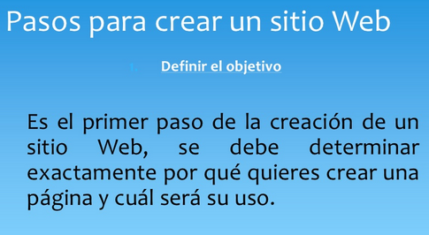


Slide 6
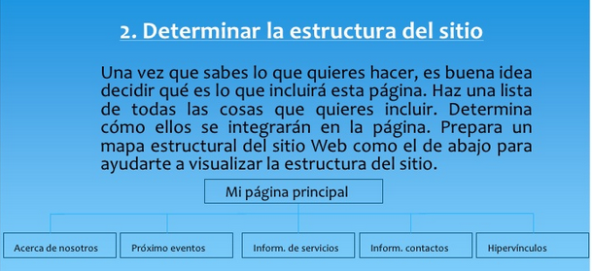


Slide 7
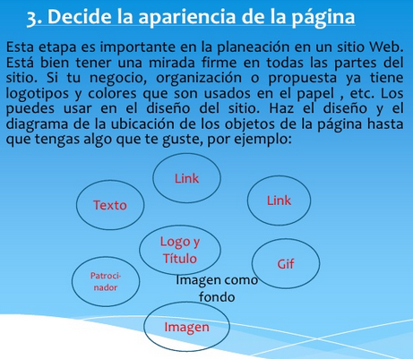


Slide 8
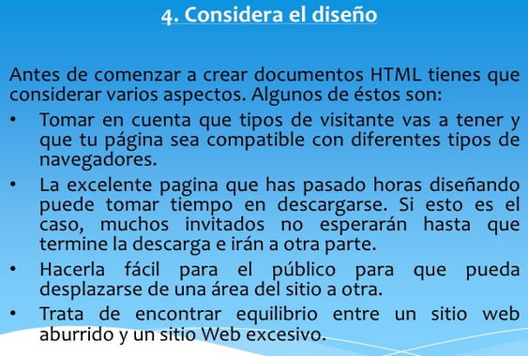


Slide 9
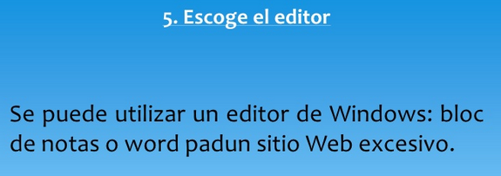




Slide 10




Slide 11
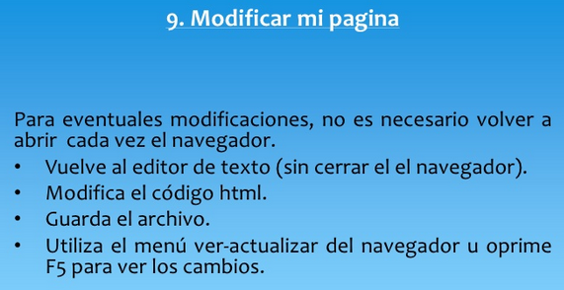


Slide 12
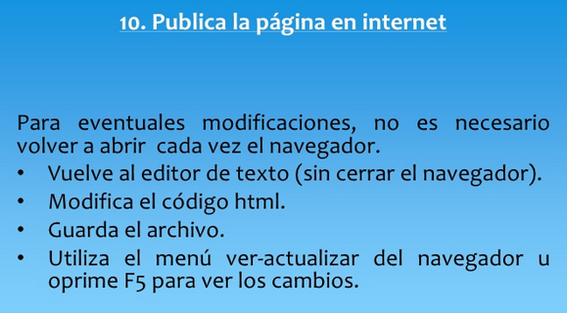


Slide 13
  A) EXPOSICIÓN DE ARTÍCULOS C/FOTOGRAFIA
En Internet hay muchos sitios que te permiten subir tus fotos y compartirlas con los demás, pero enmarcar una fotografía y colgarla en una pared es algo diferente. No es fácil describir la sensación que se tiene cuando ves tu primera foto impresa en papel a gran tamaño.
Está claro que ésta es la fase más importante de tu trabajo, puesto que lo que quieres exponer son tus fotos, pero una vez tuve unas cuantas que creía que valían la pena, mi segundo paso, fue intentar contactar por Internet con Restaurantes, Teterías, Bares que se dedican a exponer fotografías de nuevos fotógrafos.
Esta no es la vía más exitosa, aunque merece la pena intentarlo, como siempre de 10 mail te contestan 2 y de los dos 1 parece interesado pero al final no se formaliza nada, así que no nos queda otra que el trato cara a cara.

Slide 14
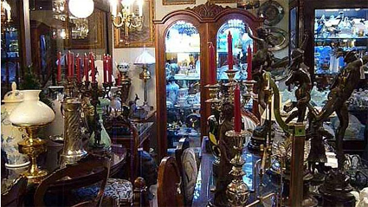
Presentarse personalmente en el lugar elegido, buscar un sitio con mucho transito de gente, intentar hablar con el responsable y enseñarle tus ideas con una muestra de tu trabajo, ¡Éste será nuestro plan de acción!.
Puedes presentarle una muestra de tus fotos en tamaño reducido para que pueda ver lo que vas a exponer, en mi opinión, el efecto que provoca una fotografía en papel es muy distinto de una foto en el ordenador, estás presentando algo tangible, que puede tocar y ver, así es mucho más fácil hacerse una idea de lo que queremos exponer, además podemos aprovechar las impresiones para ver como sale nuestro trabajo en papel.
Hay que tener en cuenta el espacio a disposición, la luz del local e intentar imaginar como quedarían nuestras fotos colgadas en la pared. Así que armaros demetro y lápiz, que nos toca trabajar como arquitectos y proyectar nuestra exposición.

Slide 15
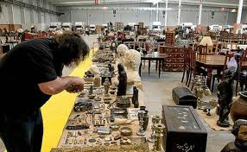
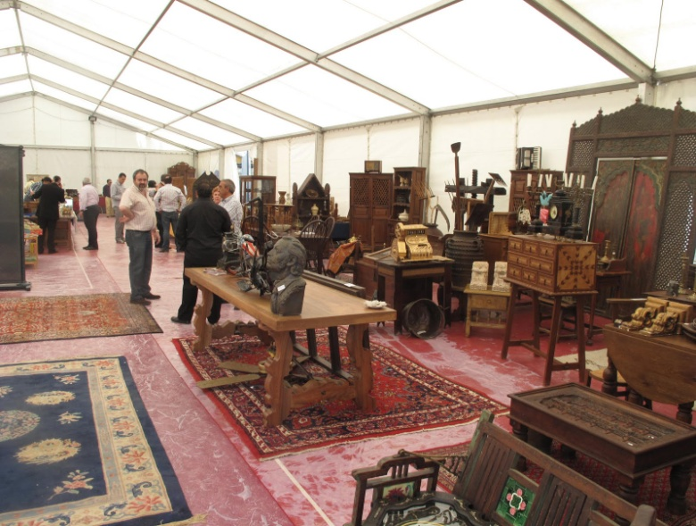
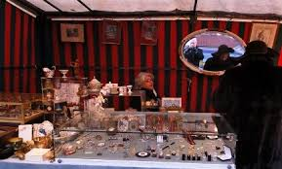
En cuanto a los precios, bueno esto va en función del trabajo que lleven los marcos y los gastos de impresión. Yo, por ejemplo, decidí poner el beneficio en el doble de los gastos generados, pero cada uno debe elegir el precio que estime en función de la foto, el lugar donde expone y el publico que va a ver la obra. No es lo mismo exponer en un local de copa que en una galería de arte, claro.

Slide 16
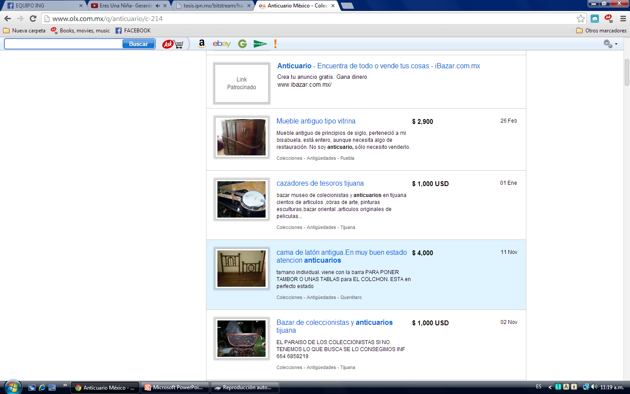

Slide 17
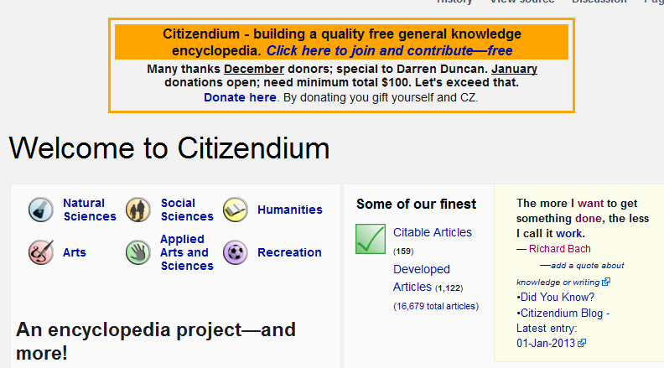
  B) CONOCIMIENTOS DESCRIPTIVOS
http://en.citizendium.org/wiki/Welcome_to_Citizendium

Slide 18
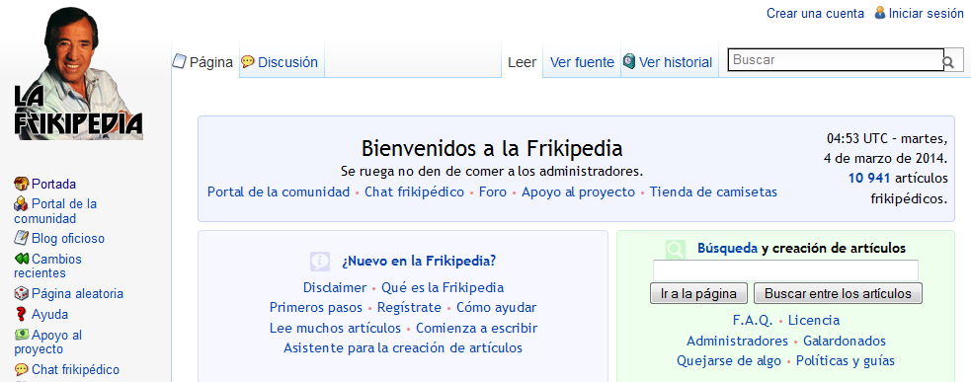
http://www.frikipedia.es/friki/Portada

Slide 19
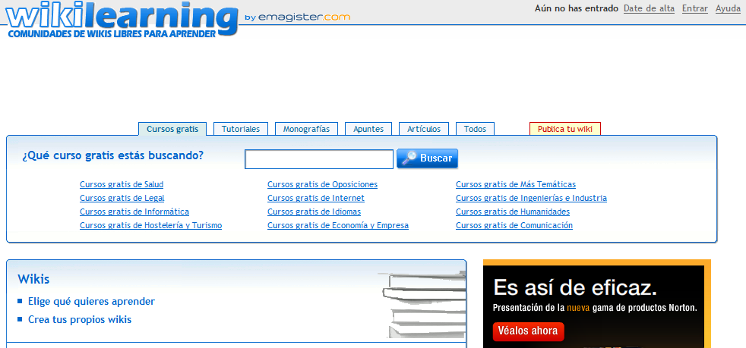
http://www.wikilearning.com/

Slide 20

inciclopedia.wikia.com

Slide 21
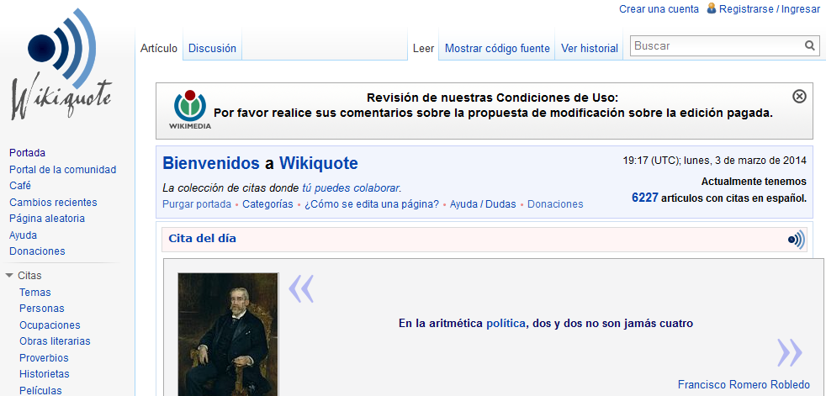
http://es.wikiquote.org/wiki/Portada

Slide 22

http://www.monografias.com/

Slide 23

  C) VIDEOS Y TUTORIALES
500 a 700 pesos por trabajos sencillos.
Por fotografía; 12.90 pesos y el tiempo cuesta.
40 fotos, máximo 45 fotos 500 pesotes sin tener que hacer ajustes a fotos
Si quieren música o algo especial es un costo extra de15%.

